Slide 1


Slide 2

Rueda de prensa

Slide 3

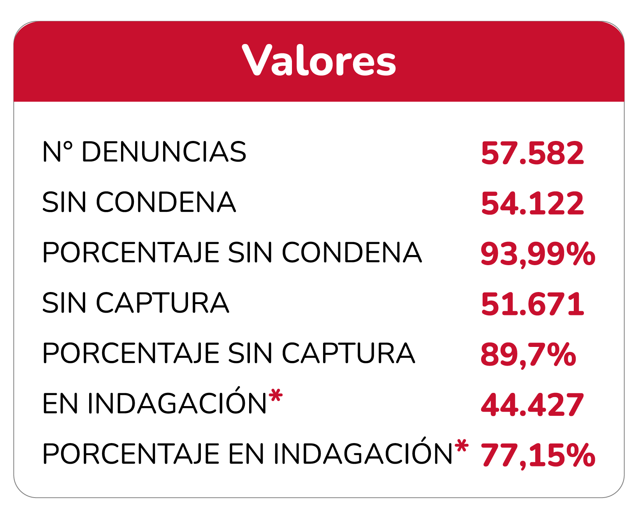

Consolidado estado denuncias asociadas a corrupción 2010-2023
http://www.secretariatransparencia.gov.co/

Slide 4
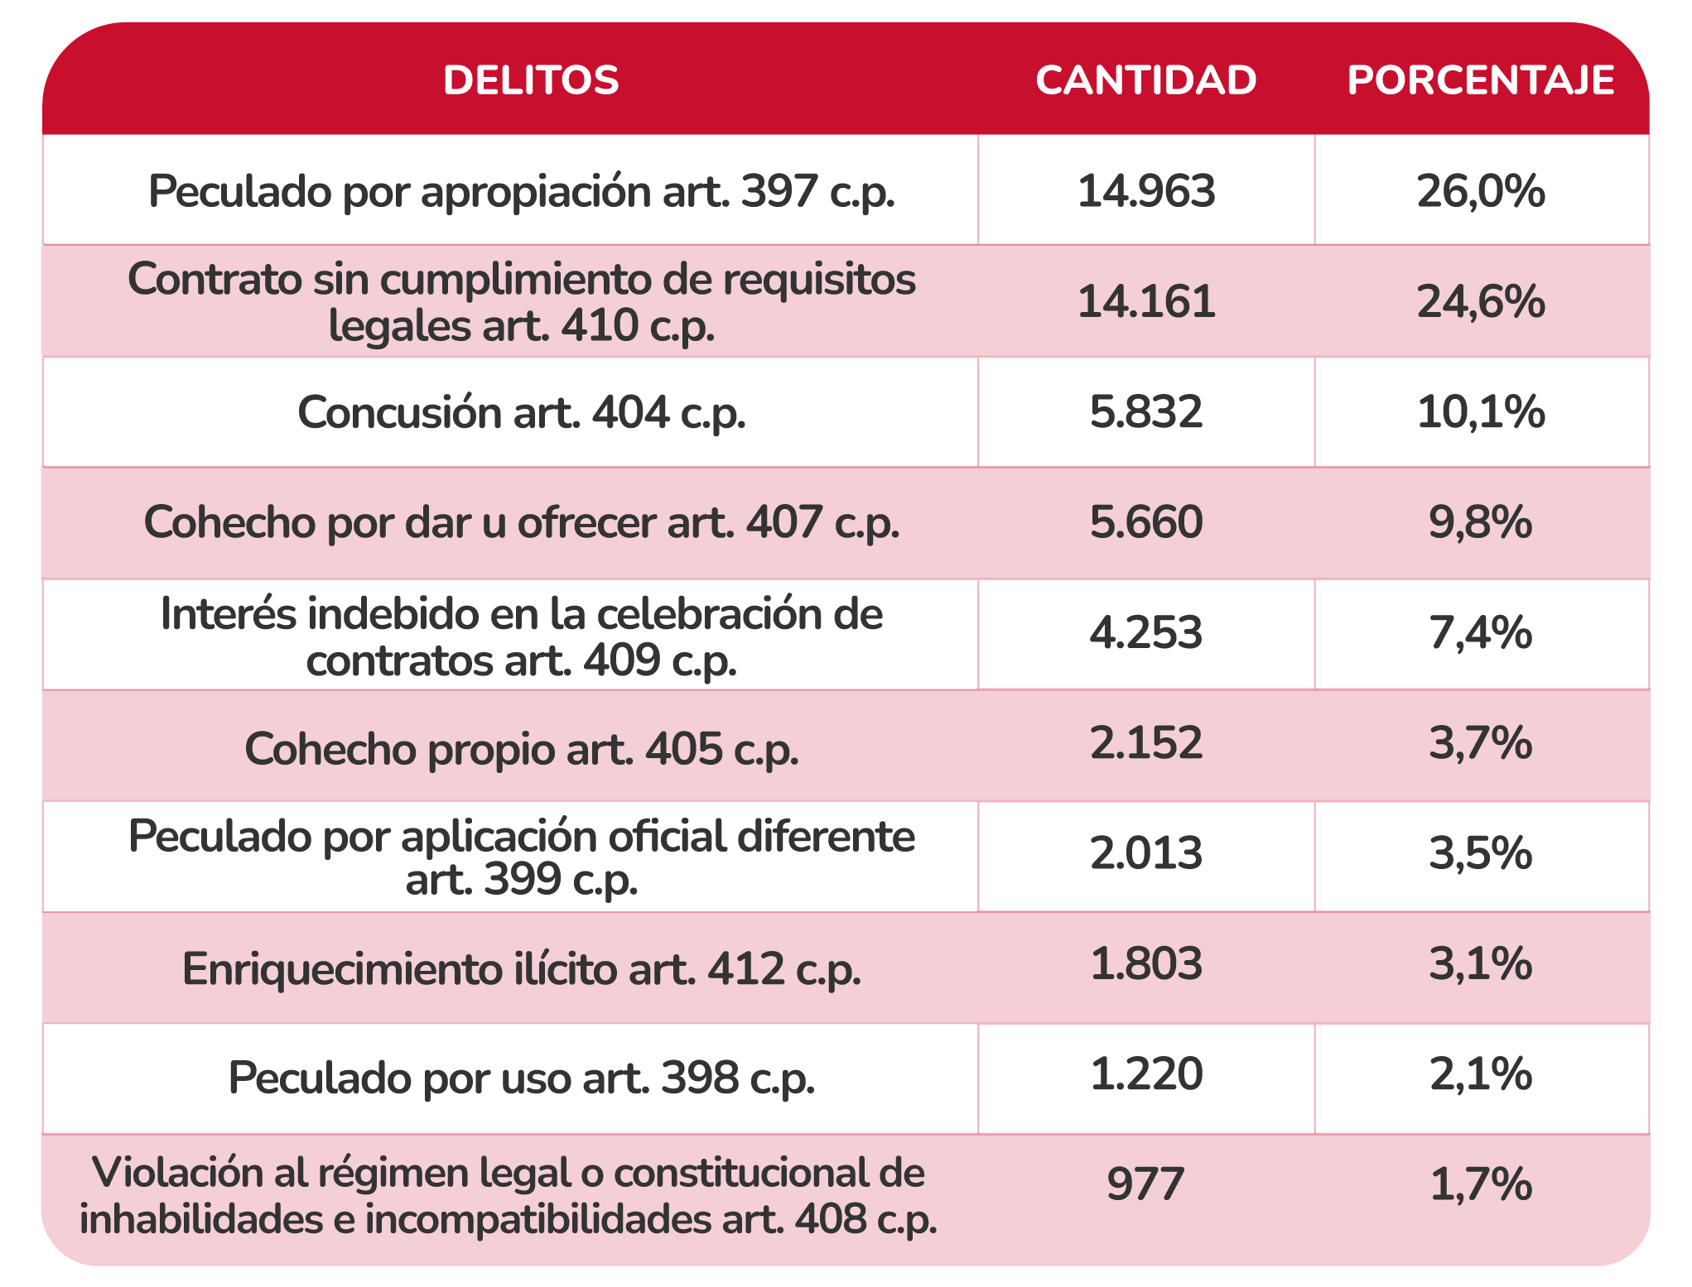
Top 10 Delitos asociados con corrupción administrativa 2010 - 2023
http://www.secretariatransparencia.gov.co/

Slide 5
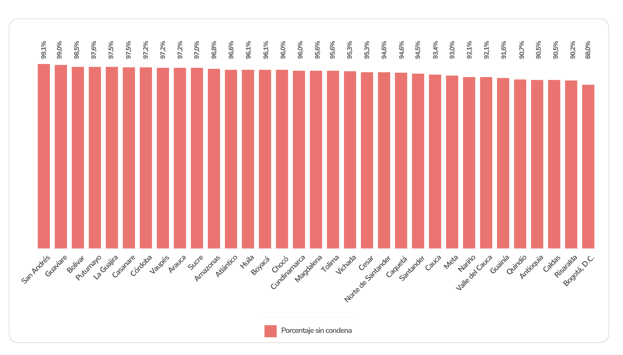
Denuncias asociadas a corrupción sin condena por departamento
http://www.secretariatransparencia.gov.co/

Slide 6
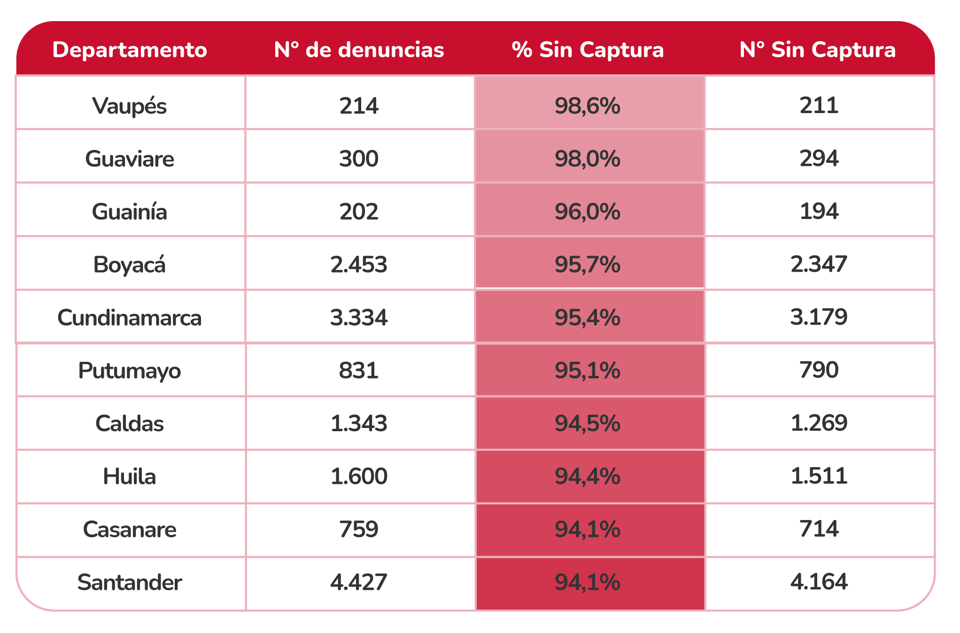
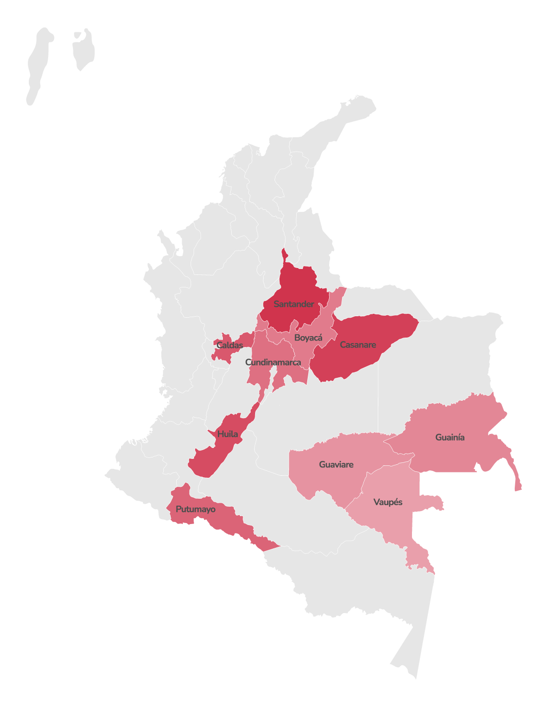
Top 10 Departamentos sin capturas por delitos asociados a corrupción 2010 - 2023
http://www.secretariatransparencia.gov.co/

Slide 7
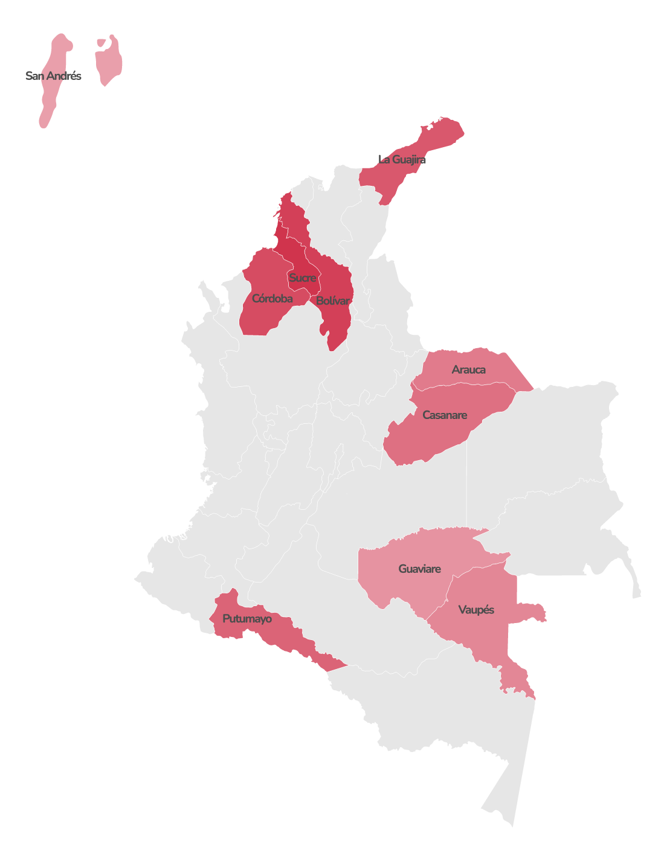
Top 10 Departamentos sin condenas por delitos asociados a corrupción 2010 - 2023
http://www.secretariatransparencia.gov.co/

Slide 8
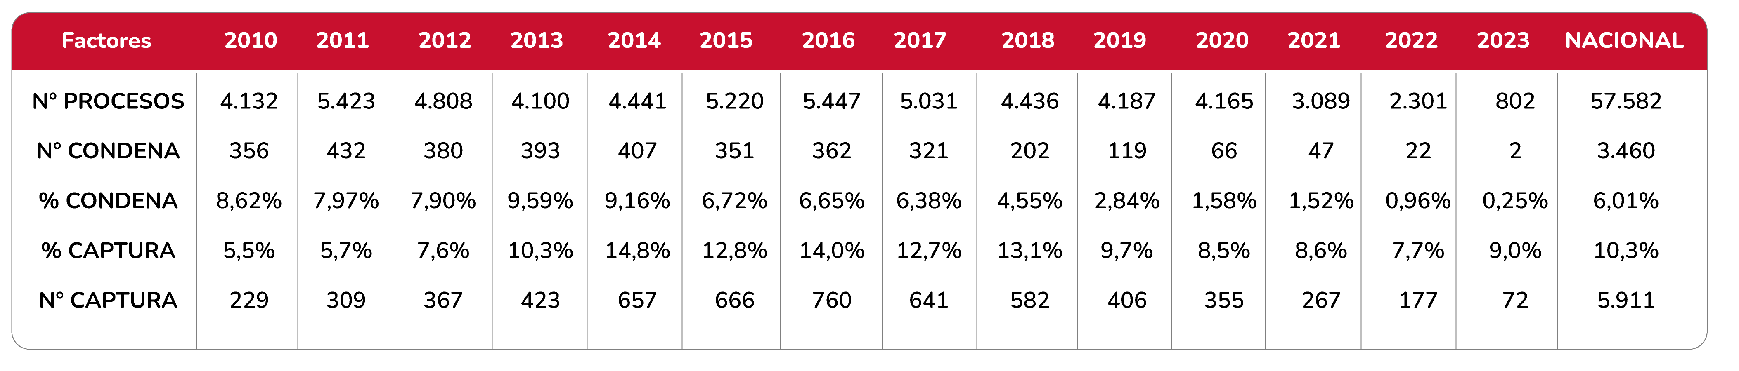
Informe nacional condenas y capturas en el periodo 2010-2023
http://www.secretariatransparencia.gov.co/

